Slide 1
Štvrtáčka Emka sa raz prechádzala neďaleko rybníka vo svojom rodisku Streda nad Bodrogom na východnom Slovensku. Keď tu neďaleko rybníka v tráve zbadala ukryté vajíčka. Chcela zistiť komu patria.
V blízkosti vajíčok videla tieto živočíchy

Slide 2
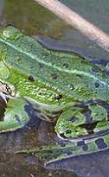
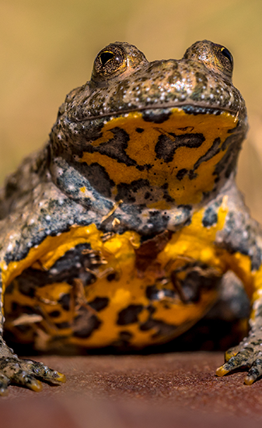
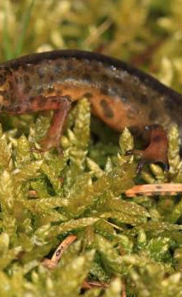
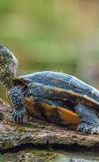
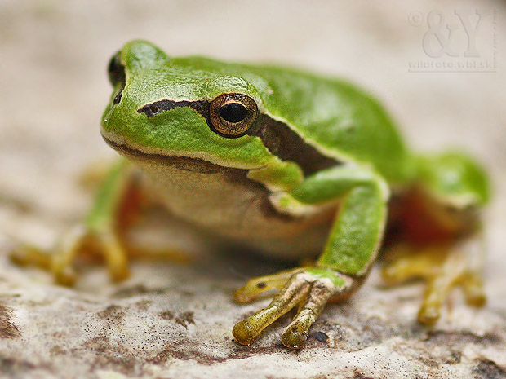
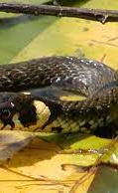
Poznáte ich?

Slide 3
Skúste Emke pomôcť nájsť toho, kto pri rybníku zniesol tieto vajíčka.
Predtým si prejdeme všetky informácie, ktoré o vyššie živočíchov máme z digitálneho obsahu.

Slide 4
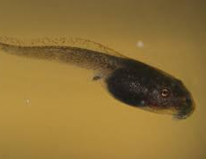
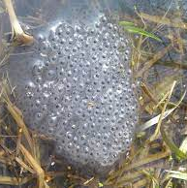
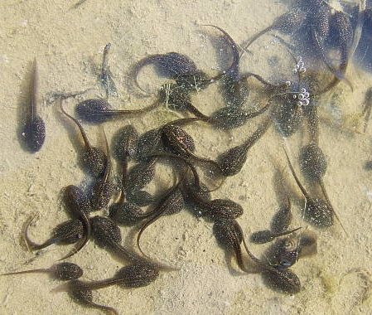
Obojživelníky vo vode a na brehu
Obojživelník je stavovec, ktorý kladie vajíčka
do vody.

Slide 5
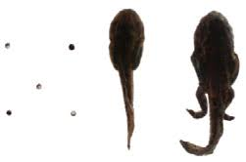
Larvy obojživelníkov sa vyvíjajú vo vode.
Dýchajú žiabrami.

Slide 6
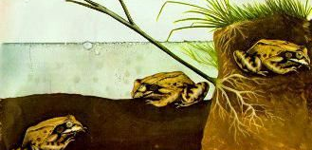
Keď larvy dospejú dýchajú pľúcami
a povrchom tela.

Slide 7
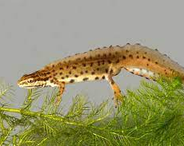
Medzi obojživelníkov patria žaby a mloky.

Slide 8
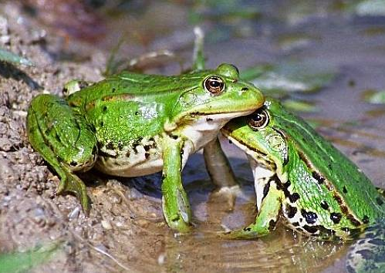
Skokan zelený
Skočím až
2 metre.
Pri plávaní používa prsty spojené s pláv

Slide 9
Rosnička zelená
Predpovedám počasie.
Na prstoch má prísavné vankúšiky, vďaka ktorým šplhá i po hladkom povrchu rastlín.

Slide 10
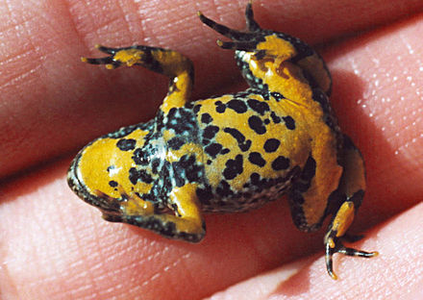
Kunka žltobruchá
Vôbec netuším prečo sa tak volám.
Živí sa drobným hmyzom.

Slide 11
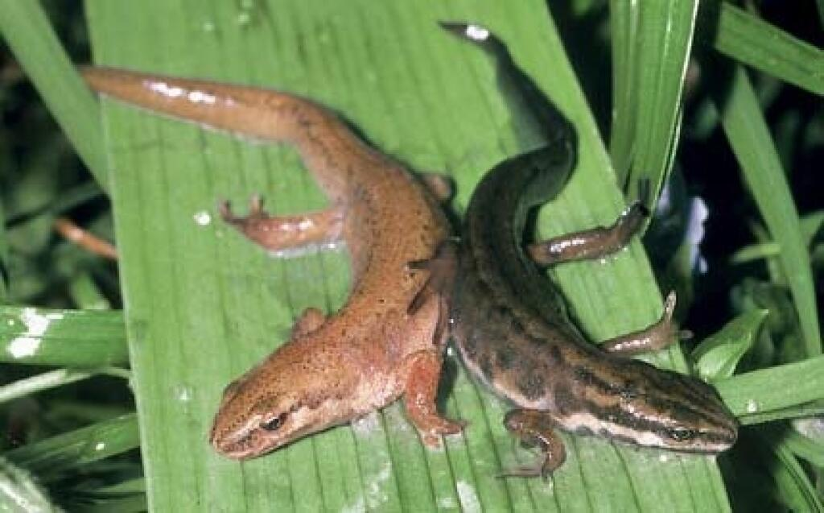
MLOKY
Nám na rozdiel od žiab ostal chvost.

Slide 12
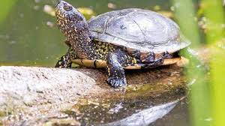
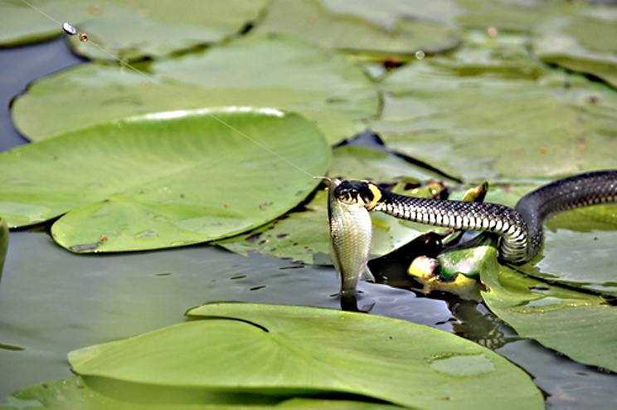
Plazy žijúce na brehu riek
Plazy majú väčšinou suchú kožu pokrytú šupinami.

Slide 13
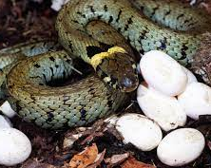
Vajíčka plazov už majú obal a preto už ich nekladú do vody ako obojživelníky.

Slide 14
Užovka obojková
Má roztiahnuteľné čeľuste.

Slide 15
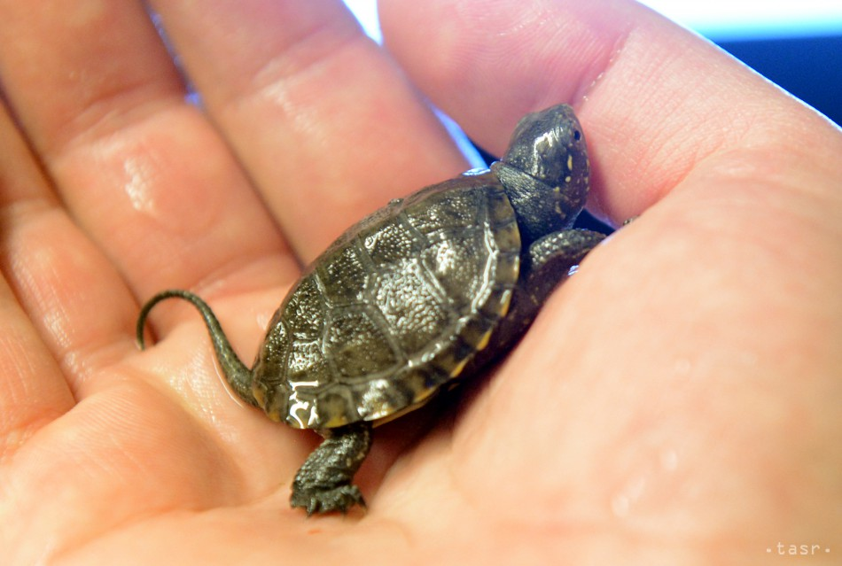
Korytnačka močiarna
Je jediným druhom korytnačiek na Slovensku.

Slide 16
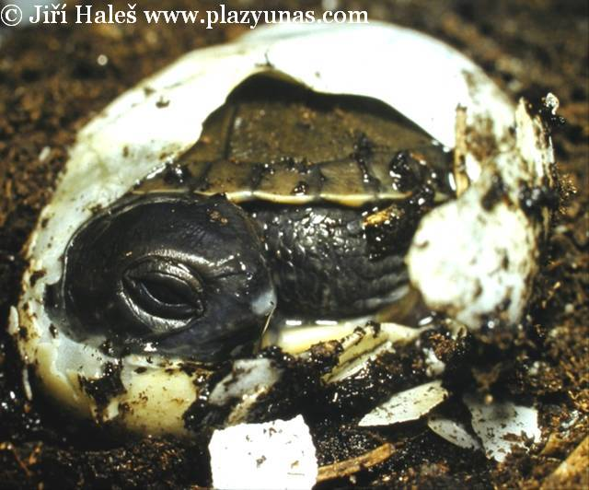
Už sa liahnem na svet
z kožovitého vajíčka.

Slide 17
Kto je teda chránený živočích z východného Slovenska, ktorý zniesol vajíčka do vody?

Slide 18
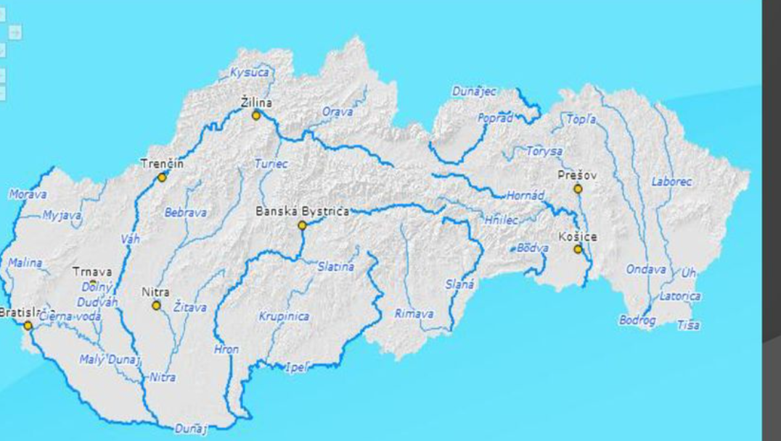
Pamätáte sa na mapu z digitálneho obsahu?

Slide 19
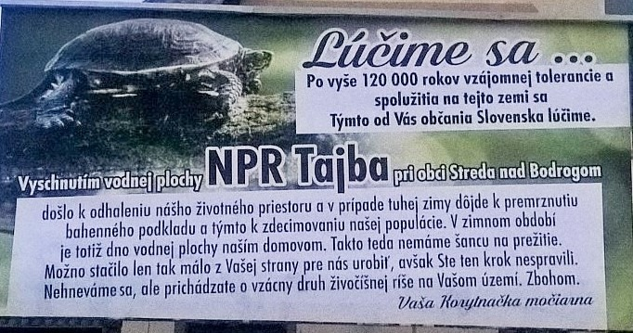

Slide 20
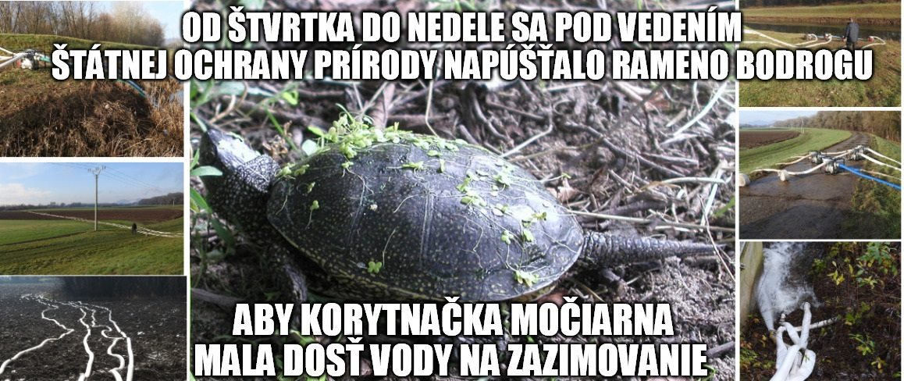

Slide 21
Použitá literatúra
https://upload.wikimedia.org/wikipedia/commons/thumb/d/df/Teichfrosch.jpg/250px-Teichfrosch.jpg
https://g.denik.cz/37/6e/0_skokan_zeleny_nd_060608_denik-630-16x9.jpg
https://www.npslovenskykras.sk/wp-content/uploads/2021/04/20210327_091138-e1618491487615.jpg
https://upload.wikimedia.org/wikipedia/commons/1/13/Litoria_xanthomera_tadpole.jpg
https://www.nahuby.sk/images/fotosutaz/2007/04/26/jozef_marcincin_61636.jpg
https://www.nahuby.sk/images/fotosutaz/2010/11/04/andrej_alena_243695.jpg
https://eschovka.cz/upload/product/a30679ef26678f69be907e9a03b255791508503272.jpeg
https://upload.wikimedia.org/wikipedia/commons/thumb/d/d0/BombinaVariegataJuv.jpg/440px-BombinaVariegataJuv.jpg
https://emefka.sk/wp-content/uploads/2022/02/1kunka.png?x56090

Slide 22
http://www.ntic.sk/ntic.php?adr=hady11
https://www.rybarskyrozcestnik.cz/wp-content/uploads/2016/02/uzovka-obojkova5.jpg
https://encrypted-tbn0.gstatic.com/images?q=tbn:ANd9GcRokVyCVToPN6JvaZfKqYRVJLeZyz_tcnybNW57B0ZO4G7Ag3KDtcM39biW8BVvKtFelhw&usqp=CAU
http://plazyunas.com/wp-content/gallery/emys-orbicularis/emys-orbicularis-3.jpg
https://dam.nmhmedia.sk/image/2360105c-0d59-4652-8121-37d3baf0e005_dam-urlbtxlyb.jpg/1024/0
http://obojzivelniky.rohov.sk/system.html#&panel1-1
http://obojzivelniky.rohov.sk/system.html#&panel1-2
https://dam.nmhmedia.sk/image/f24d9cb1-ebe7-42fd-a037-493c0fdf931d_dam-urliybw54.jpg/1024/0
https://www.sopsr.sk/web/?cl=20594
https://chkolatorica.sopsr.sk/fakty-o-vysychani-npr-tajba/
https://app.genial.ly/dashboard

